Slide 1

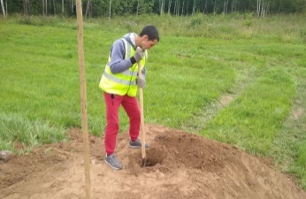

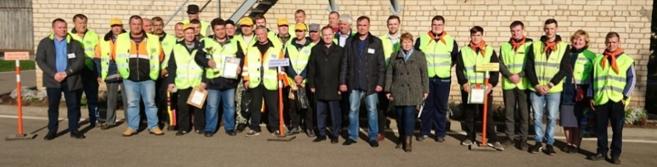
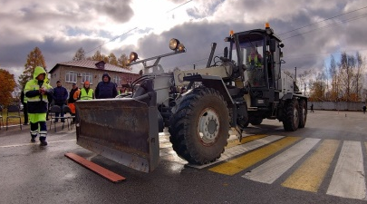
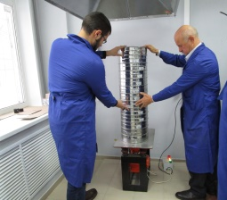
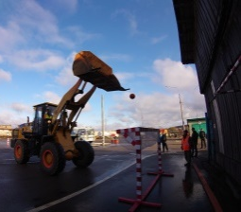
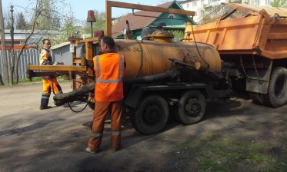
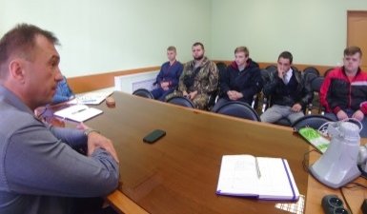
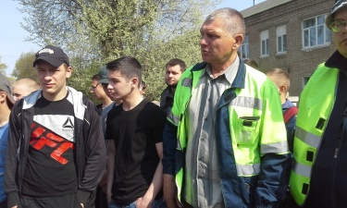
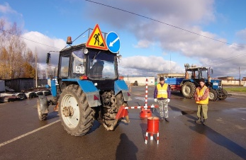
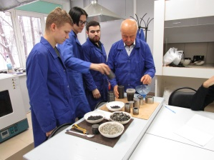
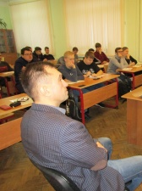
ГПОАУ ЯО Ростовский колледж отраслевых технологий
О работе базовой площадки по организации наставничества по направлению «обучающийся-работодатель»
на базе ГПОАУ ЯО Ростовского колледжа отраслевых технологий
Т.Н. Кудрявцева, директор
2020 г.

Slide 2
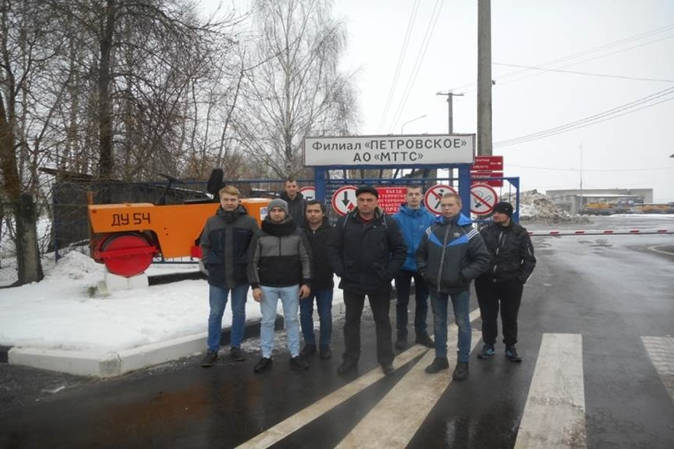
Проект «Внедрение методологии наставничества рекомендованной Министерством просвещения РФ, в профессиональных образовательных организациях Ярославской области»
Направление реализации проекта «работник на производстве – обучающийся образовательной организации»
Участники базовой площадки:
Педагогический коллектив ГПОАУ ЯО Ростовского колледжа отраслевых технологий
Филиал "Петровское" Акционерного общества "Мостотрест-Сервис»;

Slide 3
Проект «Внедрение методологии наставничества рекомендованной Министерством просвещения РФ, в профессиональных образовательных организациях Ярославской области»
Цель работы базовой площадки:
апробация и распространение опыта по внедрению наставничества в рамках Методологии по направлению «обучающийся-работодатель» в профессиональных образовательных организациях Ярославской области.
Задачи базовой площадки:
Разработка алгоритма внедрения Методологии по направлению «обучающийся-работодатель» в профессиональных образовательных организациях Ярославской области.
Формирование конкретных практик внедрения наставничества по направлению «обучающийся-работодатель» в ГПОАУ ЯО Ростовский колледж отраслевых технологий – базовой площадки ГАУ ДПО ЯО ИРО.
Развитие нормативной, программной и методической документации по внедрению наставничества по направлению «обучающийся-работодатель» в ГПОАУ ЯО Ростовский колледж отраслевых технологий – базовой площадки ГАУ ДПО ЯО ИРО.
Тиражирование практики внедрения наставничества по направлению «обучающийся-работодатель» в профессиональных образовательных организациях Ярославской области.

Slide 4
Показатели эффективности деятельности базовой площадки
Стратегические показатели :
№ п/п | Наименование показателя | Единица измерения | Значение показателя
1 | Количество обучающихся, охваченных наставничеством по направлению «обучающийся-работодатель» | человек | 25
2 | Количество работодателей, участвующих в организации наставничества «обучающийся-работодатель» | организация | 2

Slide 5
Показатели эффективности
Организационно-технические показатели :
№ п/п | Наименование показателя | Единица измерения | Значение показателя
1 | Наличие локальных актов, созданных для организации сопровождения выпускников в форме наставничества на производстве | наличие | Да/нет
2 | Наличие работников предприятий, повысивших компетентность в рамках направления наставничества «обучающийся-работодатель» | наличие | да/нет
3 | Количество разработанных методических материалов по обеспечению и реализации наставничества по направлению «обучающийся-работодатель» | комплект | 1
4 | Количество координационных органов (Советы, комиссии), созданных для реализации деятельности базовой площадки | единица | 1
5 | Доля обучающихся ПОО, охваченных подготовкой по профессиям, специальностям в форме наставничества «обучающийся-работодатель» | процент | 70
6 | Наличие банка информационно-методических материалов для работников предприятий , реализующих педагогическое сопровождение выпускников в форме наставничества «обучающийся-работодатель» | наличие | Да/нет
7 | Количество проведенных мероприятий по презентации лучших практик внедрения методологии наставничества в период работы базовой площадки | мероприятие | 3
8 | Наличие страницы «Базовая площадка», созданной на сайте образовательной организации | наличие | Да/нет

Slide 6
Направления деятельности
№ п/п | Основные мероприятия
1. Организационная деятельность
1.1 | Проведение семинаров, круглых столов с представителями групп участников проекта по обсуждению актуальных вопросов внедрения системы наставничества
1.2 | Проведение организационных совещаний с членами базовой площадки по решению текущих вопросов
1.3 | Организация работы по разработке, совершенствованию документов, регламентирующих деятельность по организации и реализации наставничества на производстве в профессиональной подготовке обучающихся ПОО
1.4 | Представление опыта базовой площадки на мероприятиях, публикация статей
1.5 | Сопровождение проведения мониторинга наставничества в ПОО ЯО
2. Методическая деятельность
2.1 | Организация круглых столов для руководящих работников ПОО и представителей предприятий, бизнеса по вопросам организации наставничества, презентации лучших практик профессиональной подготовки обучающихся в форме наставничества на производстве
2.2 | Пополнение банка информационно-методических материалов для работников предприятий, реализующих педагогическое сопровождение обучающихся в форме наставничества
2.3 | Методическое сопровождение процесса разработки педагогическими и руководящими работниками методических материалов по обеспечению и реализации системы наставничества по направлению «обучающийся-работодатель».
2.5 | Повышение квалификации руководящих и педагогических работников по вопросам внедрения и реализации методологии наставничества в различных группах взаимодействия

Slide 7
Направления деятельности
№ п/п | Основные мероприятия
3. Информационно-консультативная, экспертно-аналитическая деятельность
3.1 | Оказание индивидуальных / групповых консультаций по вопросам внедрения наставничества
3.2 | Создание и поддержание в актуальном состоянии банка информационно-методических материалов для работников ПОО, реализующих сопровождение обучающихся в форме наставничества
3.3 | Создание на сайте ГПОАУ ЯО РКОТ страницы базовой площадки для размещения информации и организации обратной связи
4. Мониторинговая деятельность
4.1. | Участие в сборе и обработке данных для проведения мониторинга наставничества в ПОО ЯО
4.2. | Изучение результативности (повышения качества)/ удовлетворенности качеством сопровождения обучающихся в форме наставничества

Slide 8
Результаты работы базовой площадки
достижение стратегических результатов
внедрения методологии наставничества
в системе СПО по группе взаимодействия
«обучающийся – работодатель»

Slide 9
Спасибо за внимание!

